Slide 1
全球版灌篮上线前夕 回顾与复盘总结
质量保障部-SDK测试组-王韧飞

Slide 2
目录
01.
全球版灌篮-新游戏上线检查复盘回顾和成果
CONTENTS
02.
全球版灌篮-性能测试复盘回顾和成果
03.
全球版灌篮登录后公告复盘与总结
04.
简体灌篮登录后公告复盘与总结
Notes:
本次分享内容主要针对韩国灌篮期间的复盘回顾和全球版灌篮前夕的复盘总结

Slide 3
一、韩国灌篮-新游戏上线检查复盘回顾和成果
书接上回——韩国灌篮补单配置问题的复盘
LCM生产环境补单配置有问题
使用游戏包验证错峰推送功能，碰巧发现补单配置问题
针对已显露问题，我们对新游戏上线的测试流程和测试范围进行了全面补充

Slide 4
实践成果—全球版灌篮
在全球版灌篮OBT上线前夕，在生产环境先后用Pickle包和游戏包对LCM系统进行功能性校验
发现问题:
LCM配置问题：1个
游戏问题：9个
iOS客户端无法展示商品列表（台湾区域外）
Android&iOS客户端商品列表价格显示异常（显示为:0.00)
iOS客户端支付成功后，兑换道具阶段失败（最后支付到余额）
进入点券储值界面，右上角（竞技币、钻石、点券）都显示为满值（例:99999）
Android&iOS客户端facebook好友接口没有被调用，导致facebook好友功能失效
个人中心手机绑定相关未进行屏蔽
苹果账号冻结没有冻结弹窗
游戏热更新频繁失败
iOS客户端不能触发本地推送
Notes:
共发现游戏问题共16个，随后与耿祯进行了交叉比对，筛选出未发现游戏问题9个，并在随后的游戏热更包中完成了回归测试

Slide 5
回顾与反思
测试结果证明了我们对原有流程采取改变的必要性：
对游戏包进行检查，才能最大限度的保证游戏最终的品质
上线前检查的最终目的是保障游戏本身的无故障发行，而非仅仅是LCM系统的平稳运行
Notes:
入职时间、前期只关注LCM系统平稳运行，现在渐渐。。。

Slide 6
二、全球版灌篮-性能测试复盘回顾和成果
韩国灌篮：API100%全覆盖，线上未发现性能问题，取得了宝贵的成功经验
花费近半年时间磨合、协调Infra和产品中心的同事一同实践、并建成了目前较为完善的压测流程，
明确了各部门在压测工作中彼此需要支持的工作内容
全球版灌篮上线前发现并修复1个雷蛇支付的慢查询问题，游戏上线后LCM系统平稳运行无异常情况发生

Slide 7
回顾与反思
保持对性能问题的重视和敬畏
性能测试基准库持续积累与沉淀，以适应后续全新的业务规模和体量。
在一些疑难问题上不能盲目相信研发人员，持续提升测试技术，保持QA人员应有的职责和立场。

Slide 8
三、全球版灌篮登录后公告问题复盘与总结
问题回顾：全球版灌篮OBT前夕登录后公告多语言命中功能未生效。
产生后果：使用特定语言的用户将不会被登录后公告拦截
Notes:
上面两个是对之前复盘总结的回顾，接下来是在全球版灌篮上线过程中所发现问题的复盘总结
11月5日代码上线后的第四天，开发人员在检查代码时中偶然发现存在代码缺陷

Slide 9
自我检查
登录后公告是否是此次更新必测项目？测试案例是否包含登录后公告案例？
是，属于本次更新范围之内的功能，并且存在对应测试案例。
为什么属于必查的项目却在实际测试过程中被忽视？
急于解决线上客服系统出现的突发问题，注意力被分散。
为什么客服系统线上会出现问题？
特定机型和特定输入法并存的情况下出现了兼容性问题，测试时较难测出。
Notes:
于是，我们围绕出现线上BUG的原因，进行了剖析复盘。
必测？案例？——肯定，登录后公告属于更新功能之一，案例存在。
为何忽略——线上客服BUG，LCM测试被打断，耗费较多时间，打乱节奏，衔接跳过。
客服为啥有问题——兼容性问题

Slide 10
自我检查
在人员充足的情况下，为什么全部应对客服问题的复现，而暂停了LCM回归测试进度？
客服问题复现难，耗时长，所以按照“线上问题最优先”的思路，急于协助复现问题，想尽快排除线上故障。
此问题事后为何最先由开发人员而非测试人员发现？线上用户为什么没有发现？
该功能未对外，线上环境暂时不会暴露。当日LCM更新内容较多，负责测试登录后公告的QA人员在客服问题重现完成后，对先前LCM测试范围衔接有误。
LCM和客服系统为什么要一起上线？
之前没有明确的代码上线规范，当日在LCM系统代码发布完成后，按批次进行了客服代码更新上线
Notes:
人员充足为何全部参与客服BUG复现？
——急于解决线上问题，策略是线上问题第一优先
测试人员没有发现？
——以为测试完整，没有发现问题，没有对外，没有用户和运营接触，没有爆出问题。

Slide 11
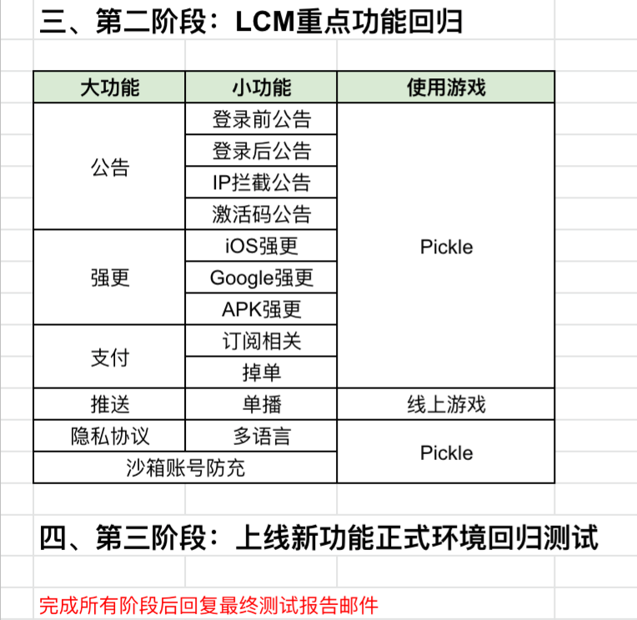
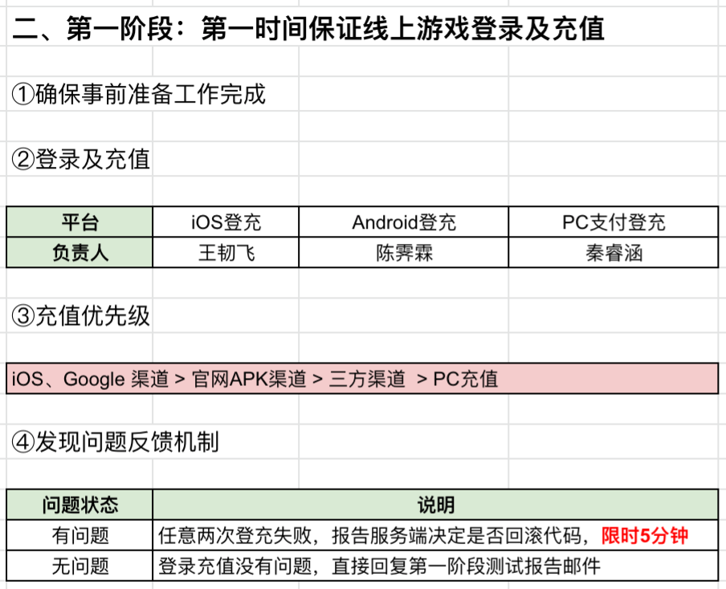
改进措施
Notes:
为此，我们对原有LCM代码上线的回归测试流程进行了调整优化。
主要包括：
分配到人
三个阶段

Slide 12
与产品中心约定，明确了代码发布流程：
LCM的代码发布优先于其他所有项目；
如多项目代码上线时间在同一天的情况下，则当LCM代码发布并回归测试完毕之后，才能进行其他项目的代码上线。
Notes:
除了自身问题，和产品中心进行了沟通，讨论改进空间。

Slide 13
经验总结
重视任务优先级管理，高优先任务始终放在前面做；
区分线上问题的严重程度，需要做到抓大放小。
当发现临时问题时，先思考后行动。
Notes:
这次线上BUG暴露出几个深层次问题。
1.已确定好的任务优先级，不应轻易受外界因素干扰
2. BUG仅有两个玩家反映，影响小，不应投入所有人力
3. 缺少决策过程。应先分析，抓大放小。

Slide 14
四、简体灌篮登录后公告复盘与总结
后果：简体灌篮维护前夕设置的分商店渠道登录后拦截公告不生效，临时启用登录前公告拦截玩家。
近因：繁体公告代码发布后，对可能影响到的简体环境公告相关的功能没有进行兜底回归，漏测现有公告模块的完整功能；
Notes:
第一次 产品中心
第二次
第三次
第四次 优化完成

Slide 15
自查
前期繁体游戏发布登录后公告优化代码后，测试人员对繁体公告的相关功能进行了回归测试，但没有对使用同套服务的简体公告进行回归。大约两周后，简体运营同学在灌篮维护前使用登录后公告时发现异常，表现为：当同时存在多个设置了不同“目标应用版本”的登录后公告时，高版本公告会使低版本公告失效。
抛去近因，此问题反应了一种惯性思维：
测试人员会容易选择盲目相信既往的测试结果；
易陷入思维误区——没有直接改动且以前测试通过的功能，现在也不太可能会有问题；
没有质疑原有测试案例的主观能动性，习惯只看产生问题的表面原因。

Slide 16
优化方案
拓展公告相关功能测试案例的覆盖维度；
整理典型BUG库，修订原有测试用例，找出落后于现有业务场景逻辑的地方并重新编写；
与需求部门沟通，熟悉平台使用者实际业务场景，使测试案例更具有针对性。

Slide 17
归纳与总结
测试案例缺陷：
类似公告这类投入使用时间久，改动幅度不大的功能，测试人员容易偏向相信以往的经验以及原有案例，而容易忽略案例和现有业务逻辑的微小差别；
优先级管理不到位：
时刻管理和遵循已编排的任务优先级，并且应该始终按照优先级由高到低依次完成各项测试任务。在出现多个任务并行的情况下，也理应遵从优先级顺序而非临时决定的顺序来完成。
因小失大：
从对线上游戏的影响程度方面讲，LCM功能必定大于客服功能。客服出现10个问题，可能都不及LCM出现一个问题所带来的损失大。而因为急于定位客服出现的线上问题，而放松了LCM服务的查漏纠错，以致没有及时发现影响范围更大更广的问题，及时想要优先定位线上BUG的初衷并无问题，但也可谓是因小失大。

Slide 18
游戏公司最终追求的是游戏的大卖和稳定运营。
部门的工作目标应以维护公司长远利益为主要优先级，无论是创造受益亦或是规避损失。
在需要对手头任务进行拆解及轻重急缓进行抉择时，应根据业务重要性进行“抓大放小”，以保障游戏核心业务的稳定 。
尽快提高自身在多线测试任务并存情况下的应变和处置能力，才能满足业务量日益增长的情况下对QA时效性和准确性的客观需要。公司未来同时将有多个灌篮体量的游戏同时运营，也意味着对QA人员提出了更高的要求。保持和公司发展趋势相同的进阶步伐，是大势所趋。

Slide 19
谢谢聆听
单击此处添加副标题内容

